Slide 1
Волонтерская деятельность в МБУДО «ДУМ»
г. Нязепетровск, 2025 г.

Slide 2
Программы дополнительного образования
В нашей организации обучаются 24 волонтера по программам дополнительного образования «Академия волонтеров» и «Добрые дела».

Slide 3
Направления работы
Основные направления работы: Событийное волонтерсто, медиа-волонтерство,СВО и просвещение.
Ребята активно участвуют в проведении и организации мероприятий на различном уровне. Реализуют проекты и даже побеждают в грантовых конкурсах.

Slide 4
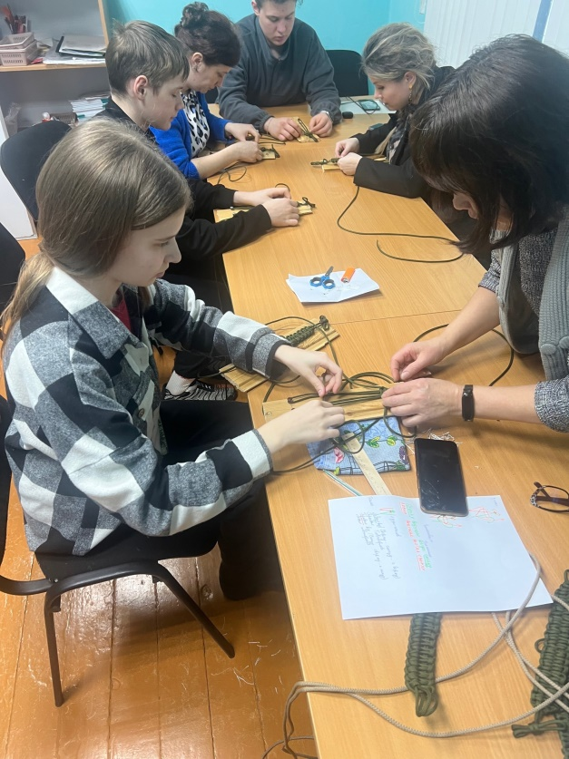
Плетение браслетов выживания для бойцов СВО

Slide 5
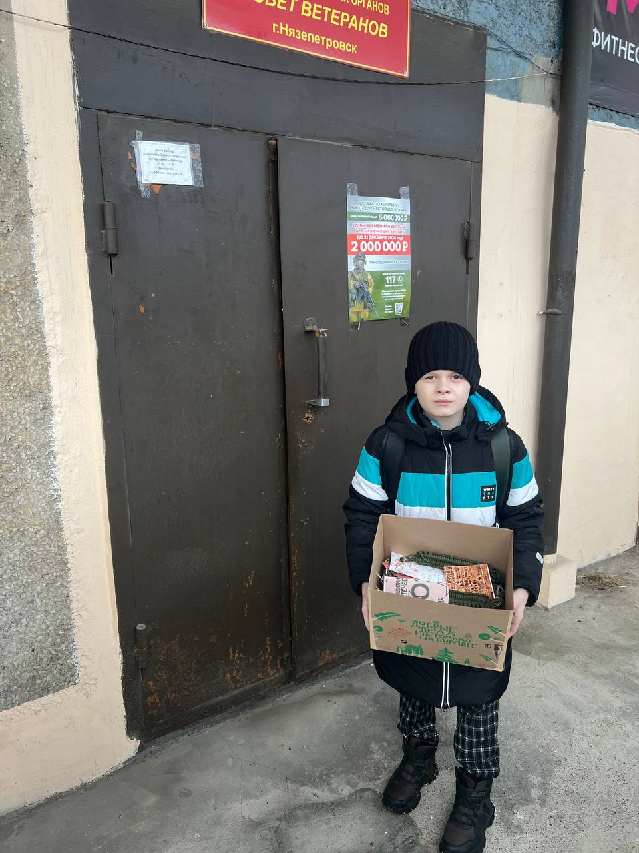
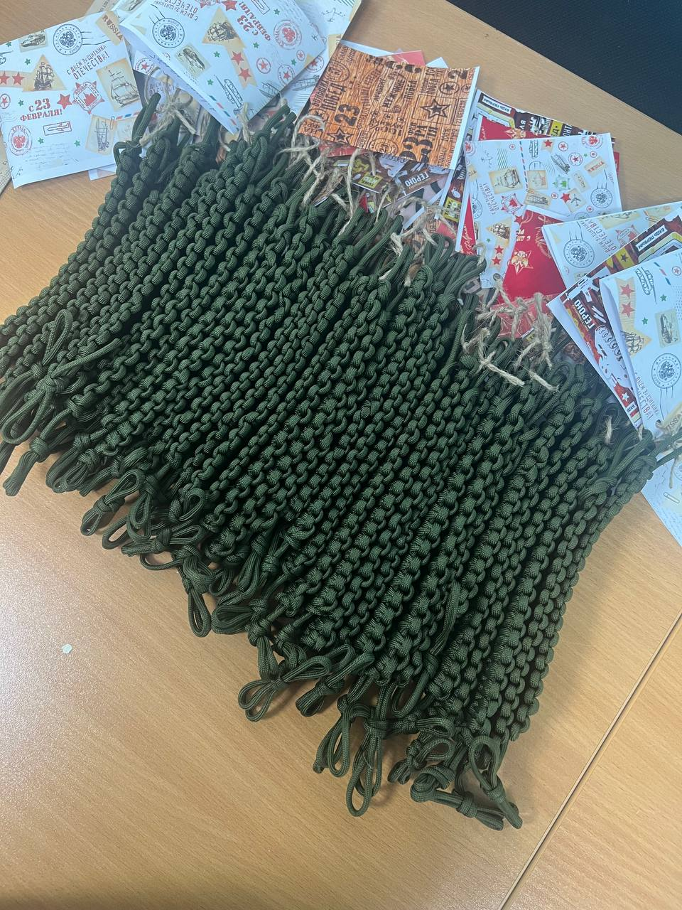
Передали в муниципальный штаб сбора гуманитарной помощи браслеты для СВО

Slide 6
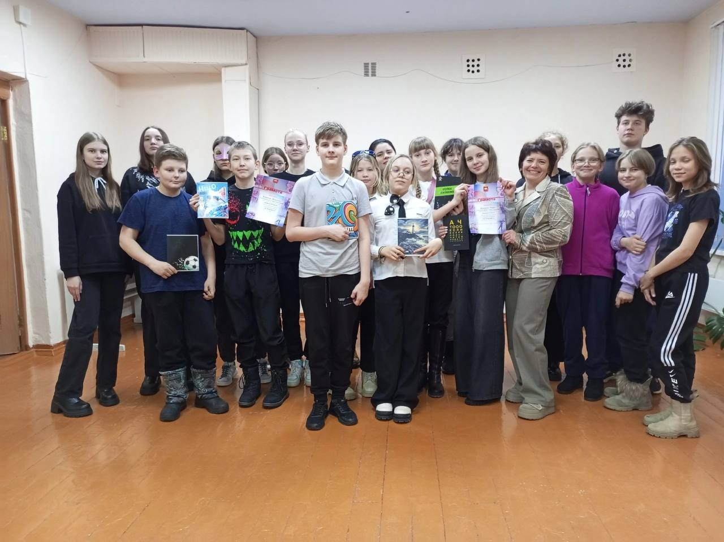
Организация и проведение интеллектуальной игры

Slide 7
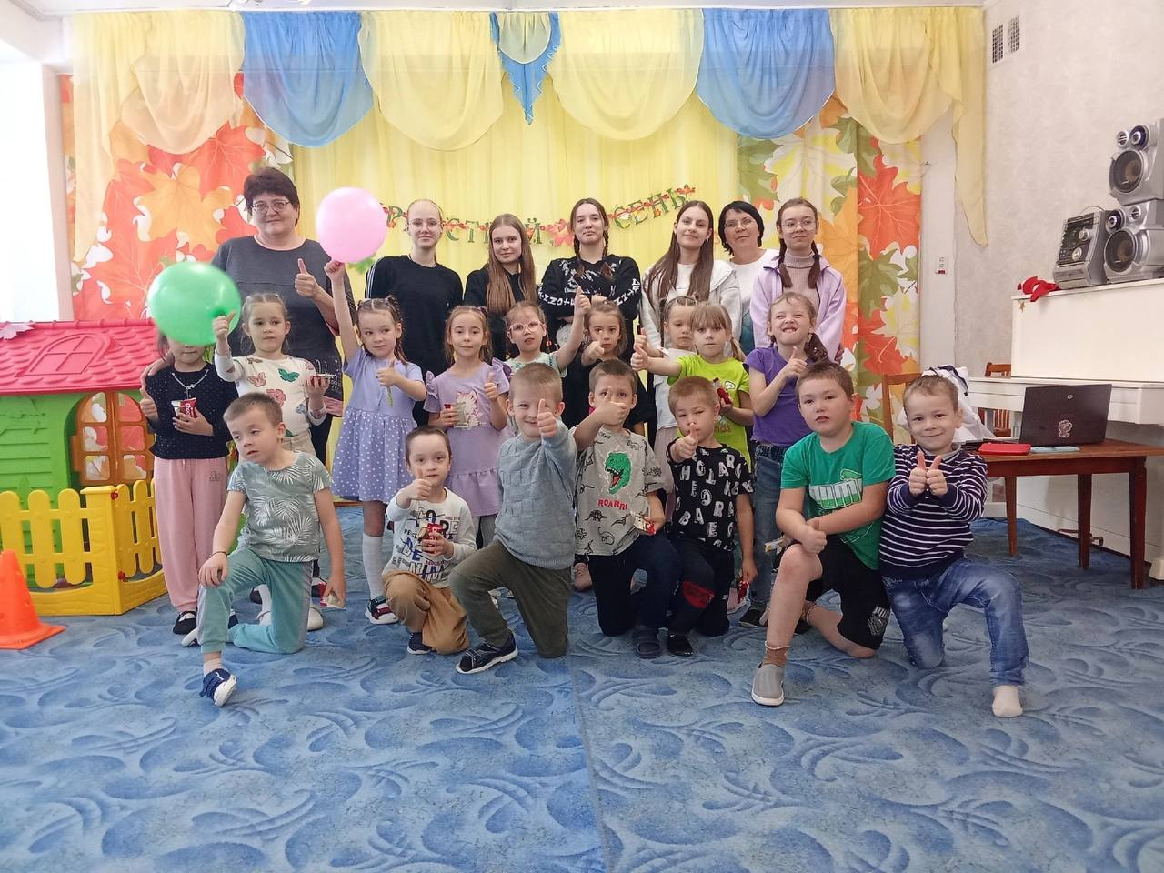
Помощь в проведении мероприятия в детском саду

Slide 8
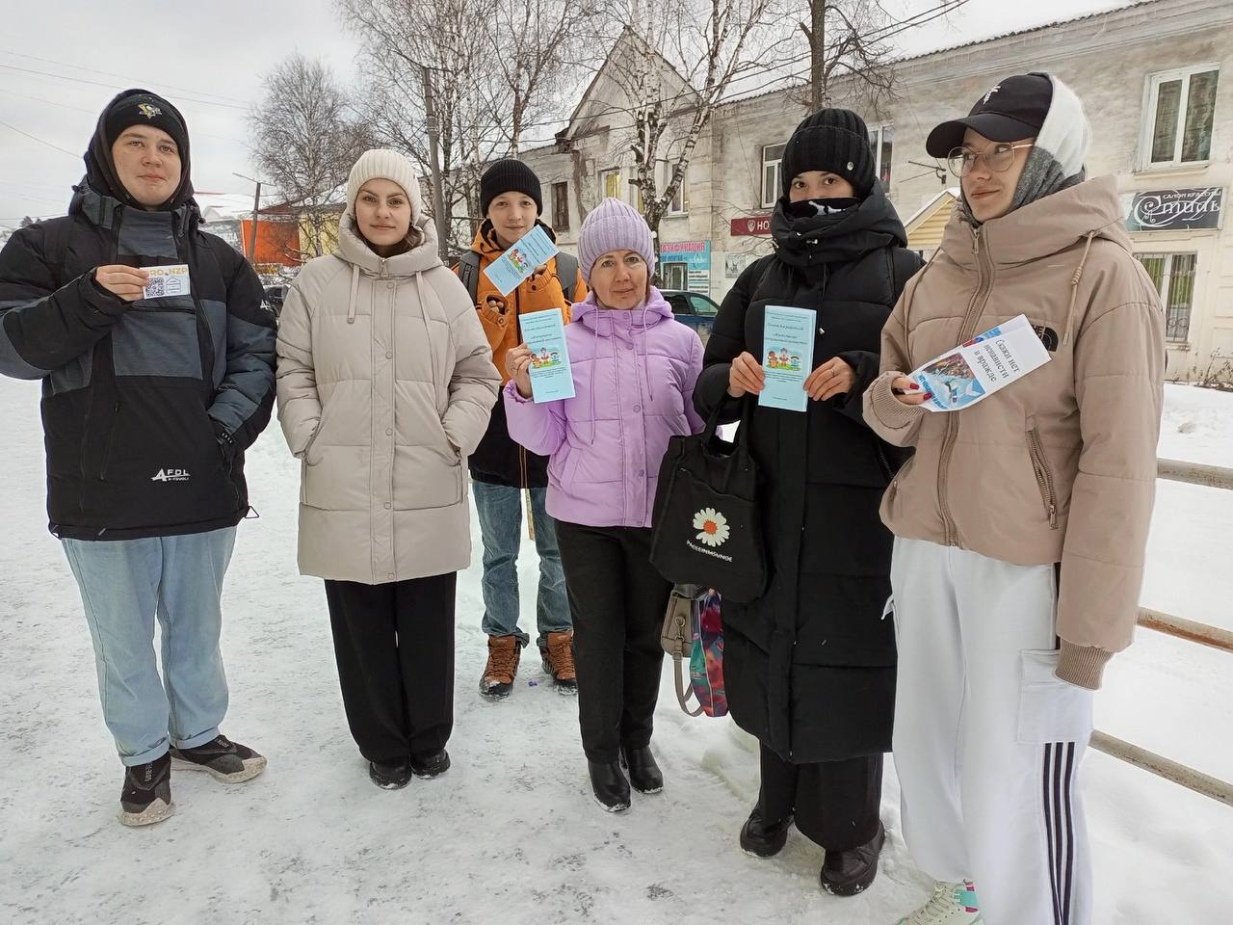
Просвещение наснеления

Slide 9
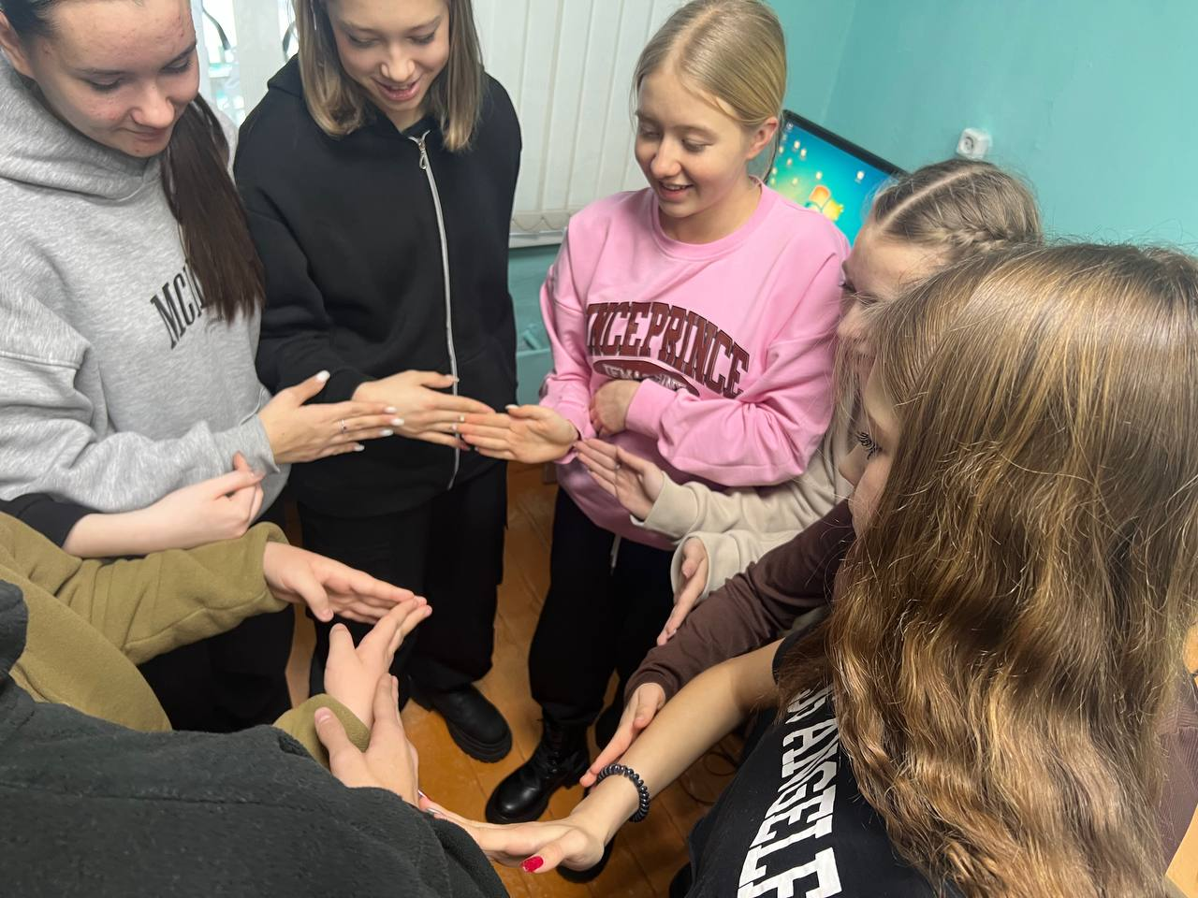
Благодарим за внимание!

